Slide 1
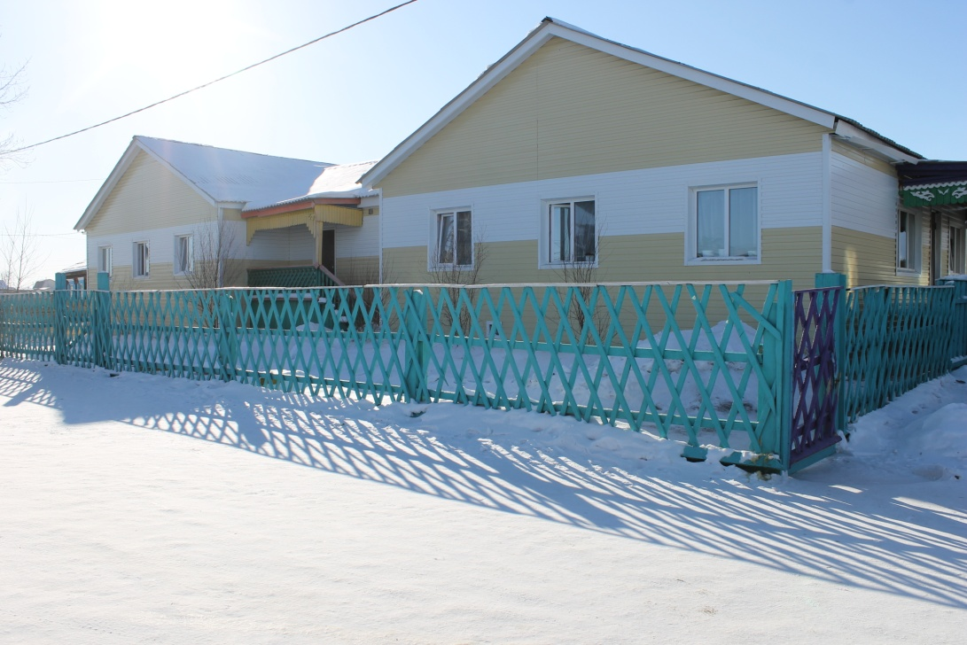
МАДОУ «Сосново- Озерский ДЕТСКИЙ САД «Золотой ключик»»
Выполнила: Кирикова Юлия Александровна

Slide 2
Тема :
Проект: «Биллингвальная группа с погружением в бурятскую языковую среду»

Slide 3
Цель:
Создание и реализация модели доу с биллингвальным компонентом образования, как педагогической системы, способствующей повышению качества образовательного процесса

Slide 4
Задачи:
Подготовительный этап:
Изучить психолого-педагогическую, методическую литературу по проблеме обучения, развития и сохранения бурятского языка;
Определить условия и факторы, влияющие на обучение, активизацию, и сохранение родной речи; создание языковой образовательно-воспитательной среды, содействующей духовно-нравственному становлению личности ребенка;

Slide 5
Задачи:
Подготовительный этап:
Создать условия для активации инновационной деятельности образовательной организации
Создать условия для развития коммуникативных, саморегулятивных и познавательных способностей детей в процессе погружения (частичное) в бурятскую языковую среду;
Обогатить содержание развивающей предметно – пространственной среды в условиях функционирования данной модели

Slide 6
Основной этап:
Разработать программу обучения дошкольников связной речи через игровые событийные ситуации и ситуативно-вариативные упражнения; способствовать развитию коммуникативных и познавательных способностей в процессе обучения;
Активизировать родительскую общественность в реализации проекта по сохранению родного языка.

Slide 7
Должны научиться:
Слушать и понимать бурятский языка;
Правильно отвечать на вопросы;
Правильно составлять предложения;
Формировать мыслительные процессы;
Знать загадки, стихи, скороговорки, сказки.

Slide 8
Ожидаемые результаты:
Систематизация и разработка методики обучения, развития и сохранения в разговорной речи бурятского языка;
Сотрудничество и сотворчество родительской общественности – увеличение интенсивности контактов, инициативность, содержательность, эмоциональная окрашенность в общении с детьми и педагогами;

Slide 9
Развитие детских умений: конструктивных, коммуникативно-личностных, познавательно-речевых, художественно-эстетических; синтез целостного новообразования у детей – видение мира в разных его проявлениях, появление новых слов и оборотов в играх, сказочных постановках, рассказах на бытовые темы;

Slide 10
Умение пользоваться словами, обозначающими речевой этикет: приглашение, приветствие, поздравление, прощание, привлечение внимания и другие;
Будет обобщен опыт работы, разработаны методические рекомендации по родной речи.

Slide 11
Образовательный маршрут 1 млд группы
№ | Темы | Цели и Задачи | Практическая часть:
1. | Начинаю изучать бур. язык | Знакомство с целями и задачами при обучении детей бурятскому языку, проявлять интерес к изучению бур.яз, сформировать механизм аудирования артикуляция звуков бурятского языка. | развивающие игры, просмотр фильмов.
2. | Приветствие | Начать учить детей воспринимать и понимать несложную речь на слух. Учить детей приветствовать ,прощяться. | Упражненияв произношении бур.звуков 1.Сайн !2Сайн байна! 3. Баяртай!
3. | Знакомство | Учить детей говорить своё имя, родителей, правильно употреблять личные местоимения в речи. | Рифмовки,скороговорки:Би, Эжы, Аба.
4. | Вопрос Кто? (Хэн?) Что делает? | Ввести в словарь детей вопрос – кто? хэн?, личные местоимения – ши, би, мини, шинии, правильно употреблять в речи. | Игра Кто ,что делает? hэн тоншоноб?

Slide 12
5. | Игрушки – нааданхай. Вопрос - что?,юун? | Введение в активный словарь детей –вопрос – что? юун бээ? (Бумбэгэ – мячик), поощрять детей (молодец - бэрхэ, бэрхэнyyд) | Подвижная игра « Мой веселый звонкий мяч»
6. | Вопрос какой? | Ввести в активный словарь детей вопрос- какой? Ямар?. Учить детей правильно применять прилагательные (монсогор – круглый, гоё – красивый). | Стихотворение Бумбэгэ, прослушивание песни «Бумбэгэ»(мячик).
7. | Знакомство Хубуун – мальчик, девочка – басаган. | Продолжать учить детей знакомить с новыми словами – хубуун, басаган, ахай – брат, абгай – сестра, различать их,правильно называть би – басаган, би – хубуун. | Игрушки- куклы в национальных костюмах. Встречаем гостя.
8. | Весёлый счет. Вопрос сколько? | Учить детей считать до 5. Умение называть предметы (нэгэн бумбэгэн), согласовать числительные с существительными. | Игрушки (1,2 нааданхай), физминутка « Нэгэн, хоёр,гурба, дурбэ»…

Slide 13
Моя семья «Минии гэр булэ». | Учить детей называть членов семьи ( отец – аба, мать – эжы, би – я , ахай – брат, сестра- абгай), согласовать с другими частями речи (минии – мой, шинии – твой, наш – манай, ваш – танай), повторить пройденный материал, закрепить счет. | Рассматривание картины Моя семья, игрушки, Стихотворение « Минии эжы».
Посуда Амhарта | Продолжать знакомить детей по теме (табаг – тарелка, аяга – стакан, ложка – халбага), работать над правильной грамматической речью, закрепить счет (нэгэн – аяга, хоер табаг, гурбан – халбага,….) | Игрушки, игра « Накормить куклу Аюшу»
Домашние животные. Гэрэй амитад. | Знакомство детей с домашними животными (корова – унэн, лошадь – морин, собака – нохой, кошка – миисгэй), уметь согласовать с другими частями речи ( минии нохой, хоёр миисгэй), закрепить счет ,повторять пройденный материал. | Игрушки домашние животные, игровые упражнения « Птички летают, клюют..пьют»
Любимые праздники. Дуратай hайдэрнууд | Дать представления о празднике Новый год – Шэнэ жэл, дед Мороз – Жабар убгэн, дать понятия о празднования Сагаалган, о белой пище, о национальной одежде. | Слушание музыки, пение песен ,игры со снежками , герои сказок, народные игры ,ёхор.

Slide 14
17. | Народные игры Арадай нааданууд | Учить детей играть в народные игры, знакомить с ними ,уметь участвовать в игре ,поощрять детей (бэрхэнууд – молодцы), закреплять счет( нэгэн – тэмээн, хоер – ботогон), Один верблюд ,два верблюжонка. | Игры – Иголка, нитка, узелок ( зуун, зандилаа, утаhан) , « Верблюд и верблюжонок», (Тэмээн ботогон хоер).
18. | Природа Байгаали | Продолжать учить детей знакомить с новыми словами по теме (солнышко – наран, бороо – дождик, саhан – снежок), закрепить счет, поощрять детей ( бэрхэ – молодец) | Рассматривание картин ,рисование Солнечные потешки
19. | Минии нухэд Мои друзья | Учит детей называть друзей ( минии нухэр – Баяр, хубуун, минии нухэр Аяна, басаган, минии нухэр Шарик,нохой,…), повторить счет, согласовать с другими частями (минии миисгэй, шинии нааданхай… ). | Игрушки- куклы в национальной одежде, физминутка « Нэгэн, хоёр,гурба, дурбэ»…
20. | Повторение обобщение | Закрепление и обобщение знаний, умений и навыков детей по изученным темам, умение слушать и понимать речь, отвечать на вопросы ввести беседу. | Фольклор бурятского народа, игры

Slide 15
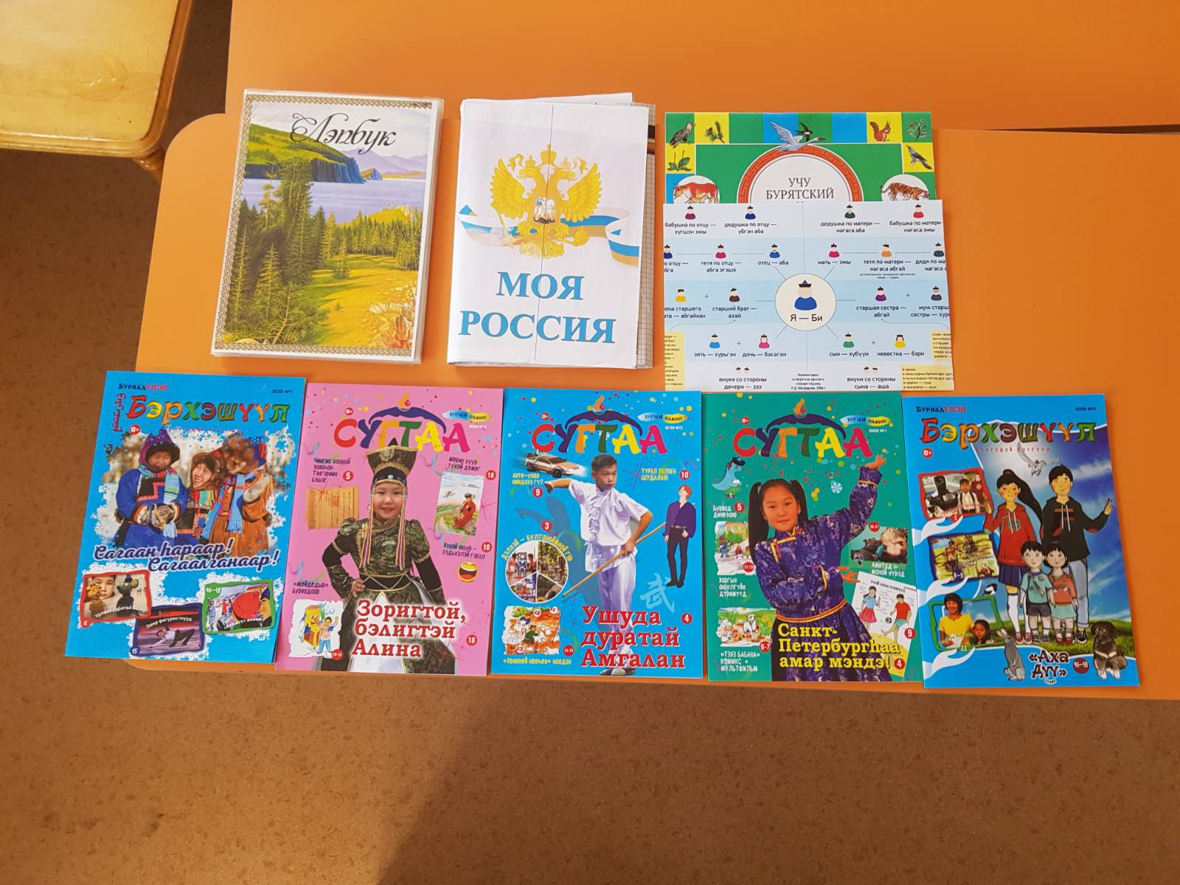

Slide 16
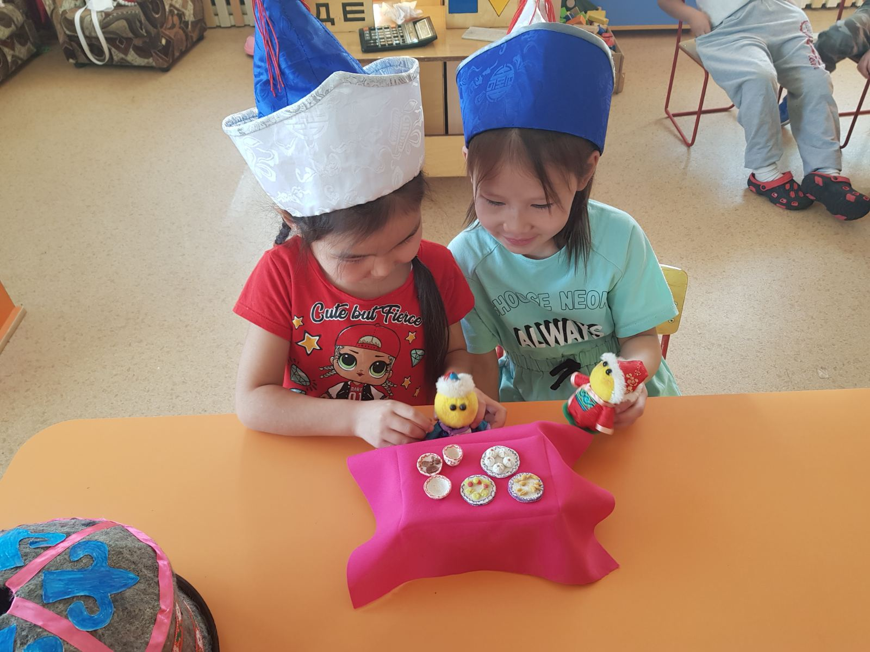

Slide 17
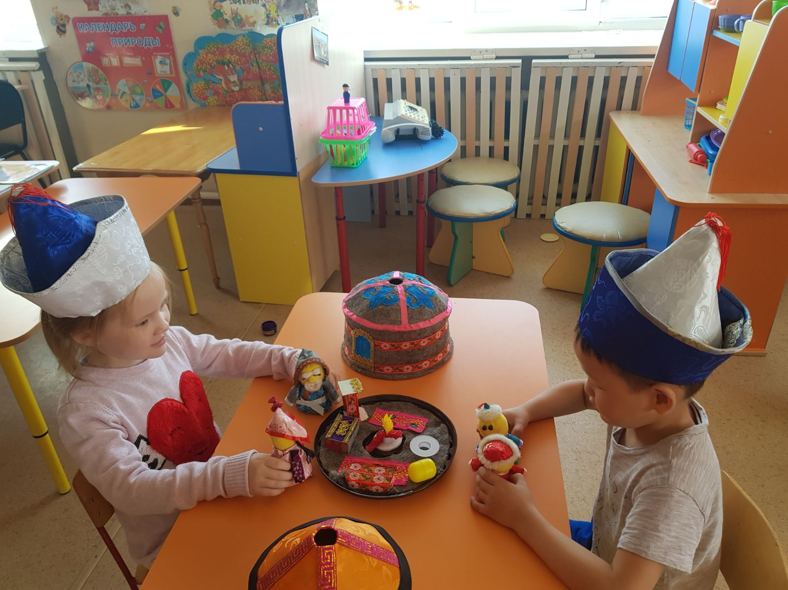

Slide 18
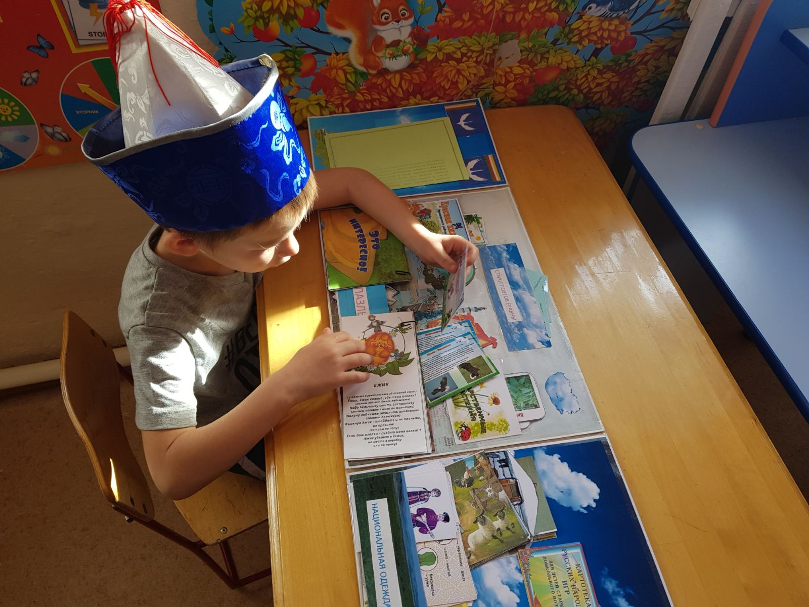

Slide 19
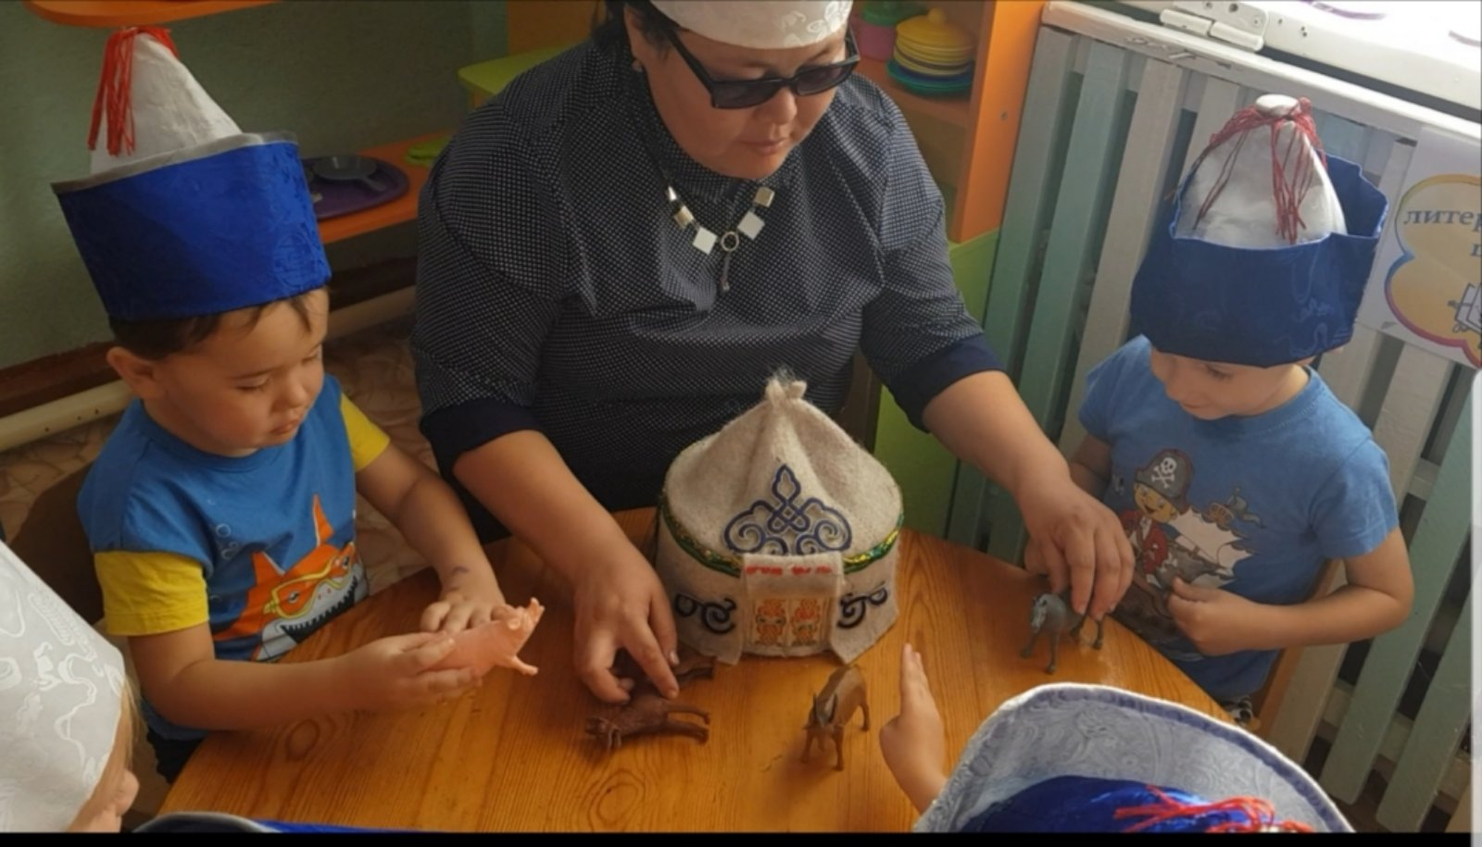

Slide 20
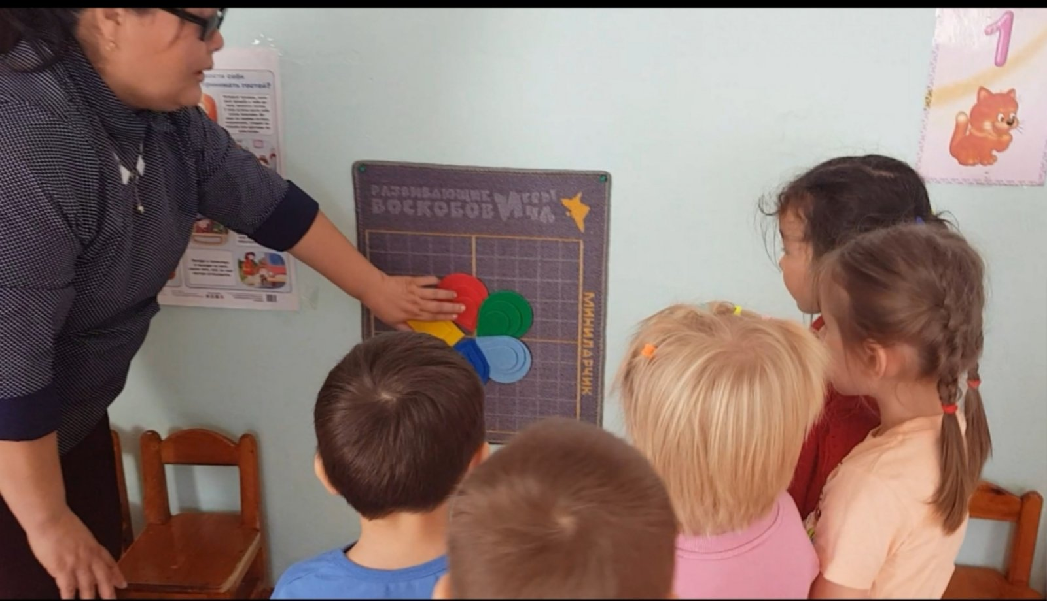

Slide 21
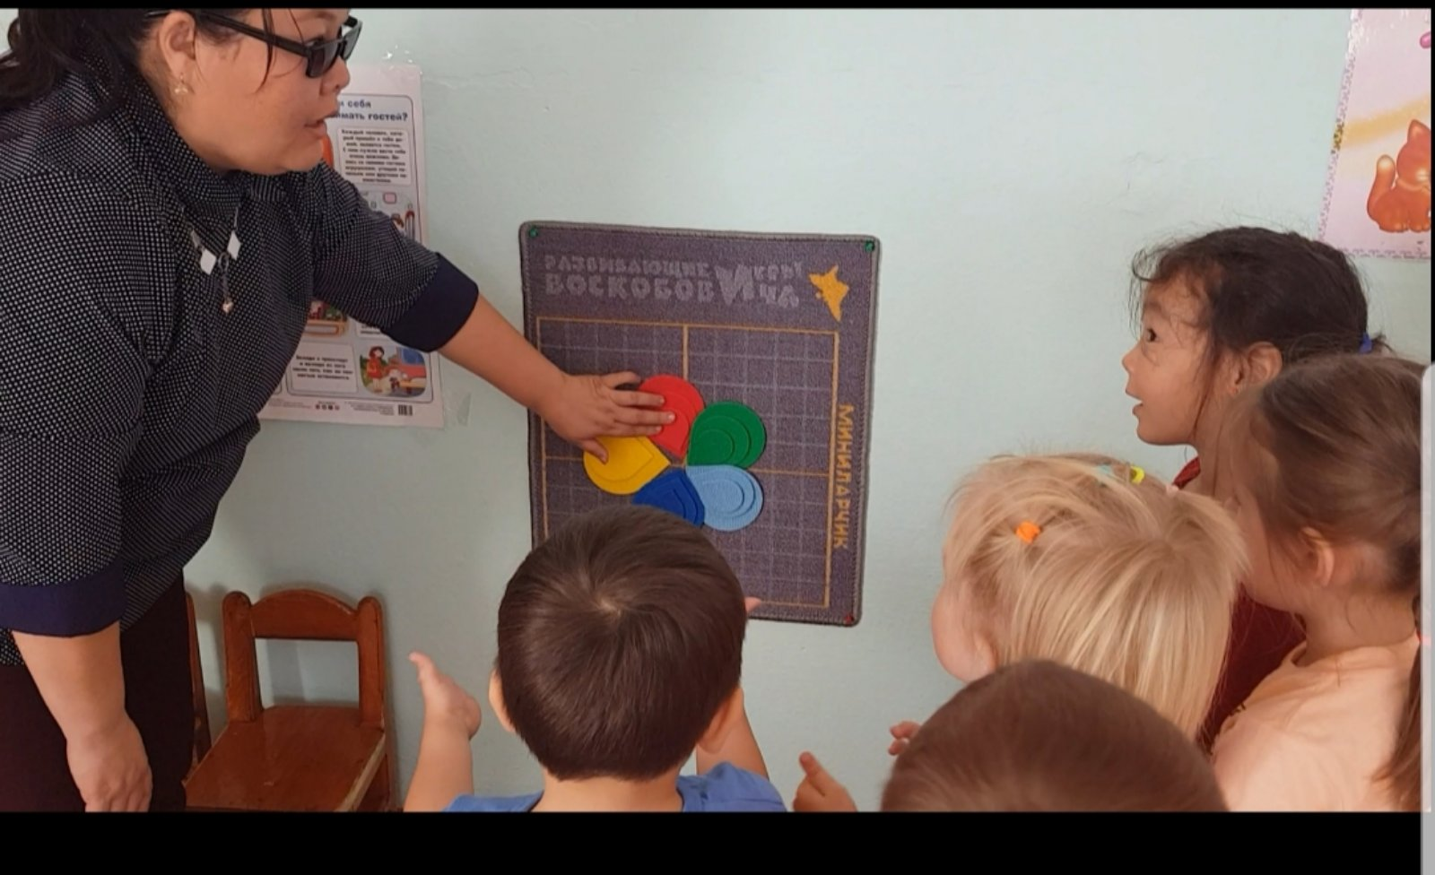

Slide 22
Спасибо за внимание!

